Slide 1

Notes:
Esta diapositiva no se debe modificar, es la portada y debe permanecer igual para todas las presentaciones

Slide 2


SOD
Nice Jeans
ADSI SENA 2020
FICHA: 2067469
OLAVE SANTAMARIA DARLY YHOANA
OSORIO GARZON EIMY FAHYZARI
PINEDA CIFUENTES JORGE STEVEN
MARTINEZ VIDALES CESAR ALBERTO
MENDIETA DEISY ROCIO
Notes:
Utilice esta diapositiva como introducción de una nueva sección de la presentación o para destacar una frase clave.
Al tener una foto de fondo los textos deben ser concisos.
Los textos debe ir en blanco utilizando la tipografía Arial con un tamaño mínimo de 16 puntos.
Esta diapositiva es completamente editable, usted puede borrar la imagen de fondo e insertar una nueva fotografía. Asegúrese que al momento de hacerlo, no borre el logo del SENA que aparece en la parte superior izquierda, ni tampoco borre el recuadro negro con transparencia del lado derecho ya que este es indispensable para garantizar lectura del texto sobre la imagen. Así mismo recuerde que al insertar la nueva fotografía debe darle en la opción: click derecho 🡪 enviar al fondo.

Slide 3
Sistema de información SOD - Nice Jeans
Planteamiento del problema
Objetivo general
Objetivos específicos
Alcance del proyecto
Justificación
Técnicas de levantamiento de información
Elaboración del BPMN
Formulario IEEE 830
Diagrama de casos de uso
Formato de casos de uso extendido
Sistemas de control de versiones
Notes:
Escriba en esta diapositiva el título de la presentación y si lo desea puede agregar los temas que va exponer.
Si va a dejar solo el titulo déjelo centrado en la diapositiva.
Los textos deben ir en color blanco en tipografía Arial.

Slide 4

Planteamiento del problema
Nice Jeans busca establecer un medio de comunicacion y navegacion de datos manejados en la empresa
La plataforma a crear deberá ser interactiva y de fácil manejo para los empleados de la empresa
El administrador deberá tener control total sobre todas las BD, teniendo la opción de gestionar cada una de ellas
Notes:
Utilice esta diapositiva si necesita incluir textos más extensos.
Los textos deben ir en azul (utilice el azul que aparece en la opciones de color de letra - -> colores recientes) en tipografía Arial y justificados.
Asegúrese que los textos no se monten sobre la franja verde.

Slide 5

Objetivo general
Mejorar el sistema de gestión de BD de cada proceso en la empresa, enfocado en el control total del administrador en la información en dichos procedimientos, haciendo una sistematización y digitalización de la información, optimizando la coordinación de la empresa.

Slide 6

Objetivos específicos
Generar una base de datos que codifique los estilos y referencias realizados, ofreciéndole al usuario una accesibilidad, más cómoda y organizada a la hora de elaborar nuevos diseños.
Crear una red de bases de datos que especifique por ramas la información de los clientes actuales, dando la posibilidad de anexar nuevos posibles clientes; esta base de datos deberá contener listas de: Departamento, ciudad, barrio, nombre cliente, información personal del cliente, información de las ventas realizadas al cliente.
Producir listas de fácil acceso y manipulación para el cliente donde pueda almacenar toda la información en un entorno virtual con copias de seguridad.

Slide 7

Alcance del proyecto
Realizar todo un sistema de información que este en la web (página web), que permite tener acceso a clientes, trabajadores, y administradores de la compañía. En la cual se evidencie los productos que esta maneja, se puedan generar reportes de productividad y control de toda la organización a nivel administrativo y financiero, esta ejecución se realizaría en 18 meses que constan de la etapa lectiva.

Slide 8

Justificación
Se realizará la creación de una página web ya que se evidenció un déficit en el manejo de la información, lo que buscamos con esta plataforma es mejorar la organización de los datos. Se realizará técnicas de recolección de datos para identificar las necesidades del cliente, posterior a esto se generarán procesos que permitirán la optimización a través de una página web, la creación de esta se llevará a cabo con algunas de estas herramientas: Mysql, HTML,GIT, UML, entre otros debido a que de esta forma nos permite analizar los diferentes requerimientos que puede presentar la empresa a la cual se le podrá brindar una solución satisfactoria, todo esto a partir de recolección de información, identificación de procesos y generación de cronogramas, mitigando el desorden del manejo de la información y dándole al usuario una mayor accesibilidad a los datos requeridos. El sistema comprenderá un recurso necesario para solventar el problema de almacenamiento de datos relacionados a los documentos que se registran en la empresa, lo que garantiza que el proceso de control de información se ejecuta eficientemente.

Slide 9
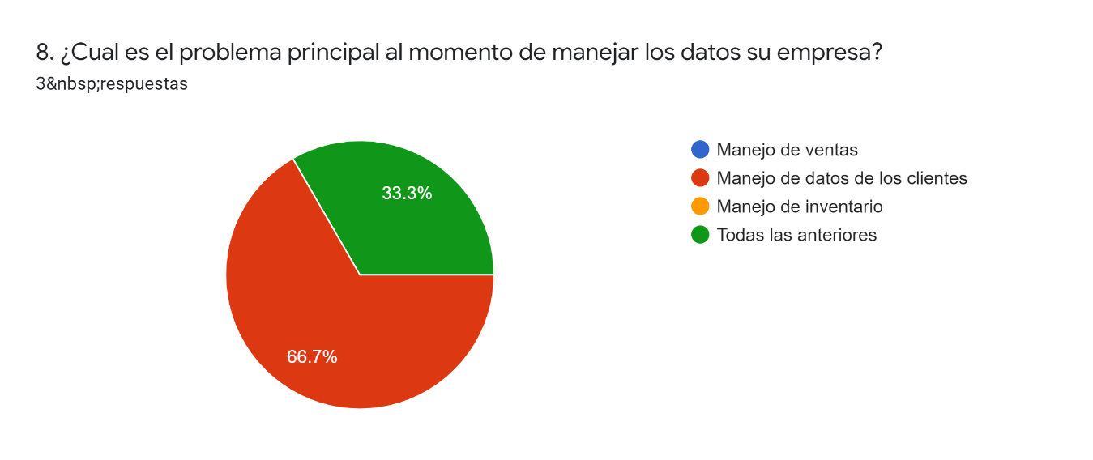
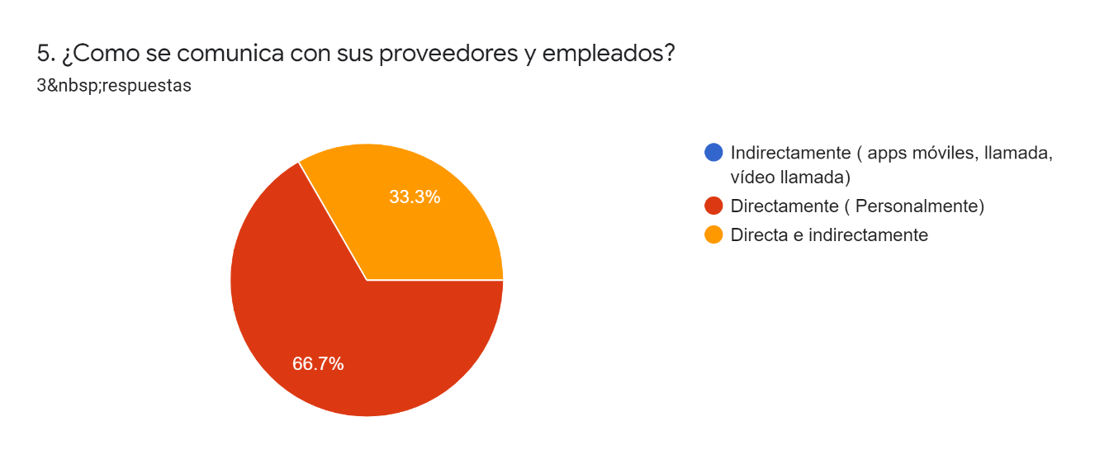
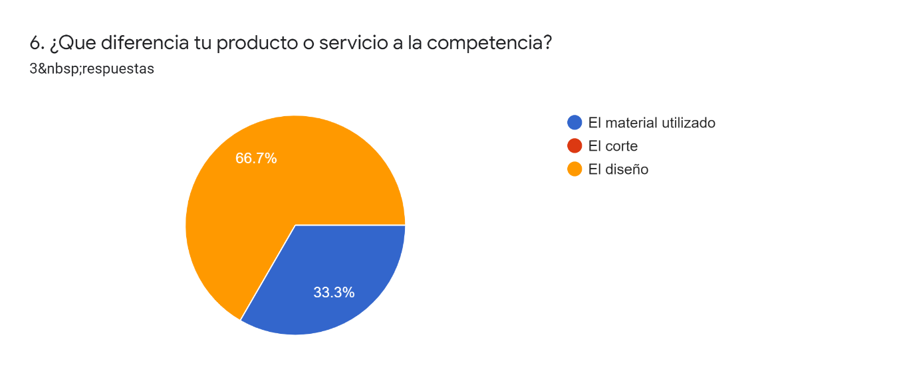
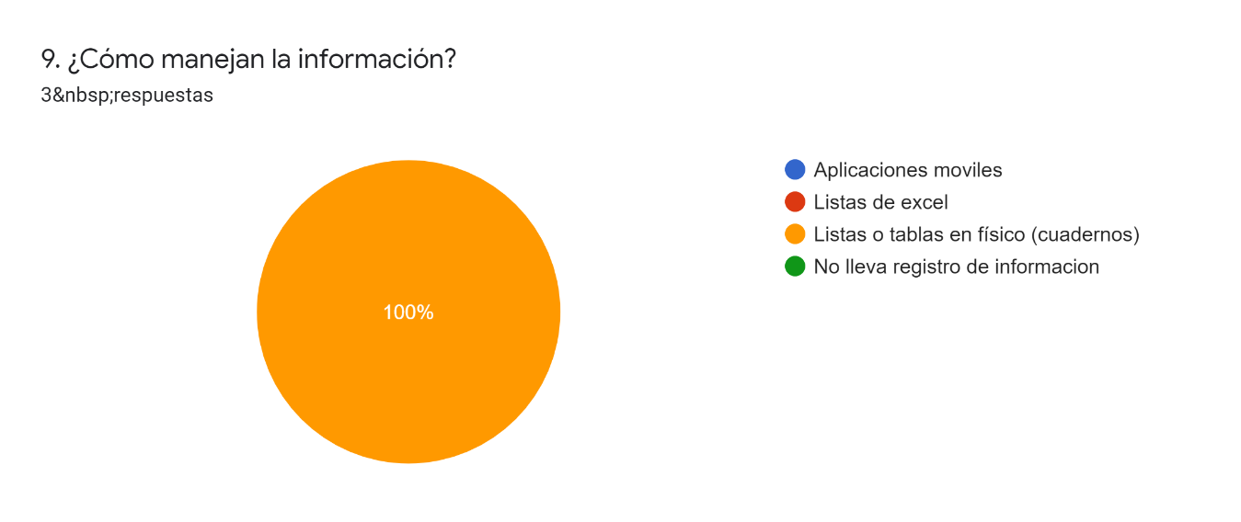
Técnicas de levantamiento de información
Se llevó a cabo la socialización de ideas de proyecto en la cual se escogió la idea de NICE JEANS, se realizó la creación de la encuesta utilizando herramientas WEB 2.0 (Google Forms) y recolección de información de manera visual la cual fue registrada por medio de video.
A continuación una muestra de la misma:

Slide 10
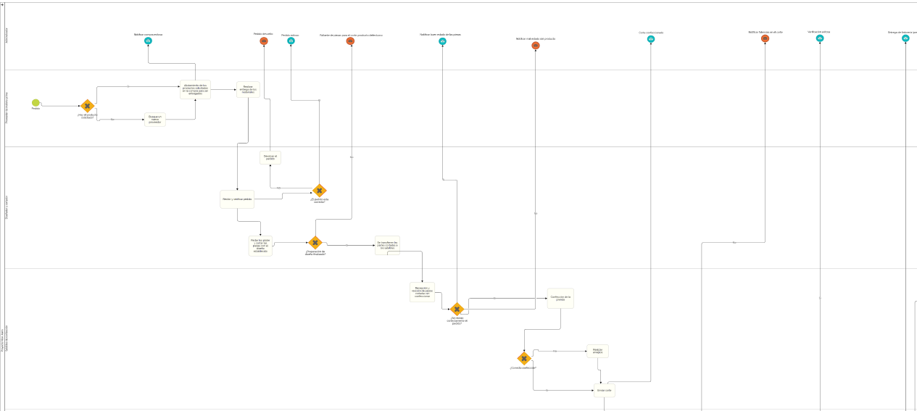
Elaboración del BPMN
En este diagrama se identificó el proceso de producción de la empresa Nice Jeans la cual nos permite conocer el funcionamiento de la misma.

Slide 11
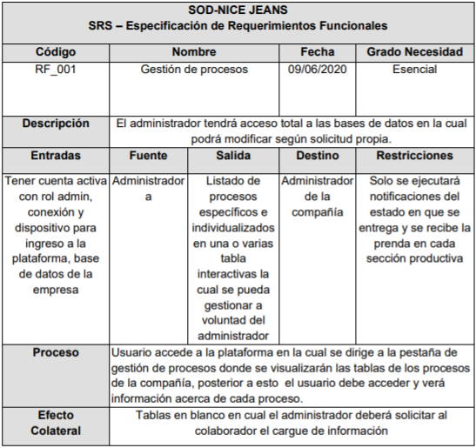
Formulario IEEE830
Requerimientos funcionales y no funcionales
Un requerimiento es una condición o capacidad que el sistema debe cumplir
RF: Los requerimientos funcionales de un sistema, son aquellos que describen cualquier actividad que este deba realizar.
RNF: Los requerimientos no funcionales representan características generales y restricciones de la aplicación o sistema que se esté desarrollando.

Slide 12
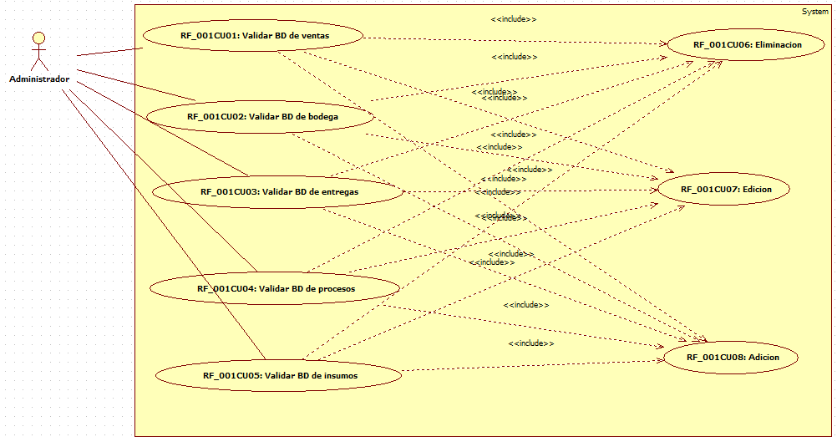
Diagramas de casos de uso
Los diagramas de casos de uso sirven para especificar la comunicación y el comportamiento de un sistema mediante su interacción con los usuarios y/u otros sistemas. O lo que es igual, un diagrama que muestra la relación entre los actores y los casos de uso en un sistema.

Slide 13
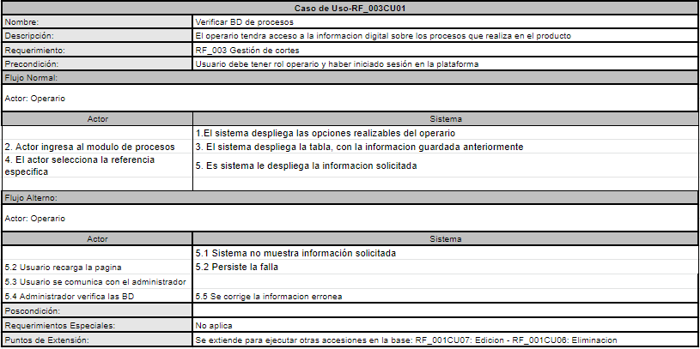
Formato de casos de uso extendido
Este documento permite la especificación a detalle de los casos de uso que son referentes al negocio, adicional permite al desarrollador ejecutar lo que se requiere con exactitud.

Slide 14
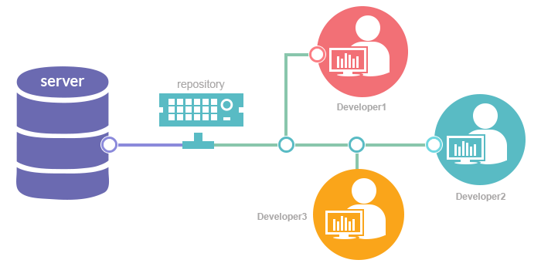
Sistemas de control de versiones
Para empezar, utilizamos un control de versiones llamado GitHub, que es un software que registra los cambios realizados sobre un archivo o conjunto de archivos a lo largo del tiempo. Además, de ser un sistema distribuido, cuenta con algunos beneficios tales como: velocidad, diseño sencillo, fuerte apoyó en el desarrollo no lineal, comportamiento distribuido, y es capaz de manejar grandes proyectos.

Slide 15
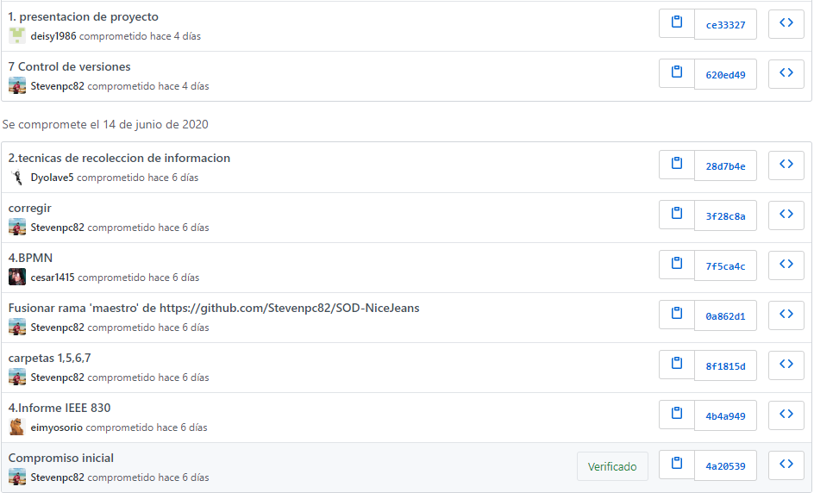
Commits de repositorio
En este se identifica el trabajo realizado por cada uno se los colaboradores en el proceso de ejecución de los entregables del primer trimestre.

Slide 16
Notes:
Utilice esta diapositiva al final de su presentación
Esta diapositiva no debe modificarse

